Slide 1

Особистісно-орієнтовані підходи у навчанні дітей

Slide 2
“Ми маємо справу з найскладнішим, неоціненним, найдорожчим, що є в житті – з людиною. Від нас, і від нашого вміння, майстерності, мудрості залежить її життя, здоров'я, розум, характер, воля, громадське інтелектуальне обличчя , її місце і роль у житті, її щастя. Нема й бути не може абстрактного учня. Кожна дитина-це цілий світ-неповторний і своєрідний.”
В.А. Сухомлинський

Slide 3

Існує тільки один спосіб реалізувати особистісно-орієнтований підхід
у навчанні – робити навчання сферою самоствердження особистості…

Slide 4
Розвиток сучасної науки ставить перед школою нові завдання
Учень повинен
вміти
Самостійно
набувати
нові знання
Вміло
застосовувати
знання
на практиці
Критично
мислити
Бачити труднощі
і шукати шляхи
їх подолання
Бути
комунікабельним
Самостійно
працювати
над розвитком
власного інтелекту

Slide 5
ОСОБИСТІСНО ОРІЄНТОВАНЕ НАВЧАННЯ
така організація процесу навчання, в основі якої лежить визнання індивідуальності, самобутності, самоцінності кожної людини, що вимагає забезпечення розвитку і саморозвитку особистості учня, виходячи із виявлення його індивідуального, неповторного, суб'єктивного досвіду, здібностей, інтересів, ціннісних орієнтацій, можливостей реалізувати себе в пізнанні, навчальній діяльності, поведінці.

Slide 6
Принципи особистісно-орієнтованого навчання
Особистісно-орієнтоване навчання повинно забезпечувати розвиток і саморозвиток особистості учня, виходячи з виявлення його індивідуальних особливостей.
Освітній процес надає кожному учневі можливість реалізувати себе в пізнанні, навчальній діяльності, поведінці, враховуючи його здібності, нахили, інтереси,ціннісні орієнтації та суб'єктивний досвід.
Оціночна сторона особистісно-орієнтованого навчання враховує не тільки рівень досягнутих знань, умінь, навичок, а й сформованість певного інтелекту (його властивості, якості, характер прояву).
Особистісно-орієнтоване навчання є засобом інтелектуального і морального розвитку особистості - основної мети базової шкільної освіти.
Зміст , засоби і методи освітньої діяльності добираються так, щоб учень міг виявити вибірковість до предметного матеріалу, його виду і форми.

Slide 7
ГОЛОВНІ ІДЕЇ
ОСОБИСТІСНО-ОРІЄНТОВАНОГО НАВЧАННЯ
Цілі особистісно-орієнтованого навчання: розвиток пізнавальних здібностей учня, максимальне розкриття індивідуальних здібностей учня
Під час конструювання і реалізації навчального процесу, особлива увага надається виявленню суб'єктивного досвіду учня
Перевага надається навчанню як процесу
Навчання – суто індивідуальна діяльність кожного учня

Slide 8
Засоби досягнення мети особистісно -орієнтованого навчання
Використання різних форм і методів, що дозволяє розкрити суб’єктивний досвід учнів.
Створення атмосфери зацікавленості кожного учня в роботі класу.
Стимулювання учнів до висловлювання, використання різних способів виконання завдань без страху помилитися, отримати неправильну відповідь.
Використання дидактичного матеріалу , що дозволяє учням обрати найбільш важливі для них види, форми навчального змісту.
Оцінка діяльність учнів не лише за кінцевим результатом „правильно”, „неправильно”, але і у процесі їх дослідження.
Заохочення прагнення учнів знаходити свій спосіб роботи ,аналіз способів роботи інших учнів в ході уроку, вибір і опановування найбільш раціонального способу.
Створення педагогічної ситуації спілкування на уроці, що дозволяє кожному учневі проявити ініціативу, самостійність, вибірковість у способах роботи, створення умов для самовдосконалення учнів.

Slide 9
методи особистісно-орієнтованого навчання
інформаційні
діалогові
ігрові
інтерактивні
навчання у співпраці

Slide 10

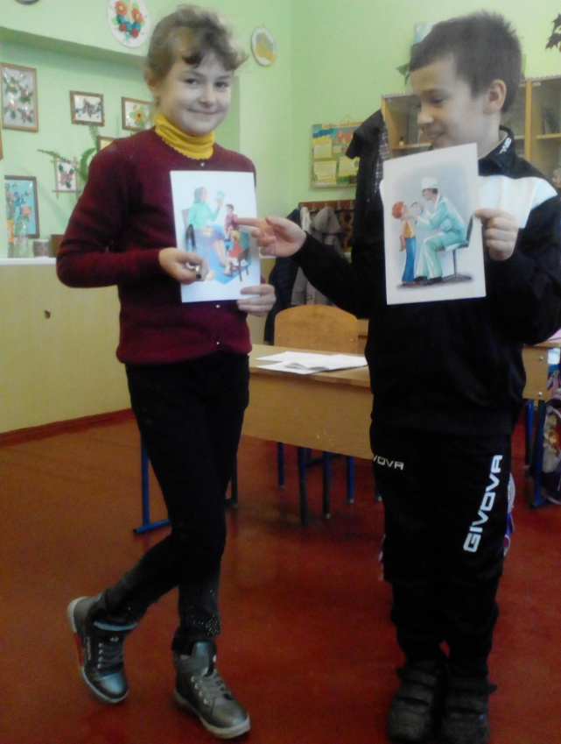
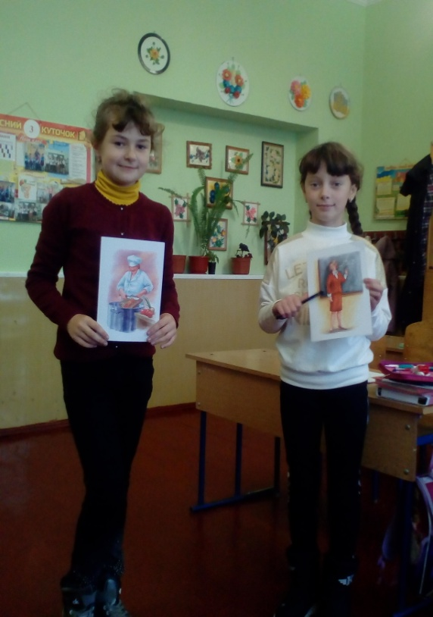
Діалог
це такий вид діяльності, який забезпечує комунікативне і ситуативно-мотивоване оперування мовним матеріалом

Slide 11
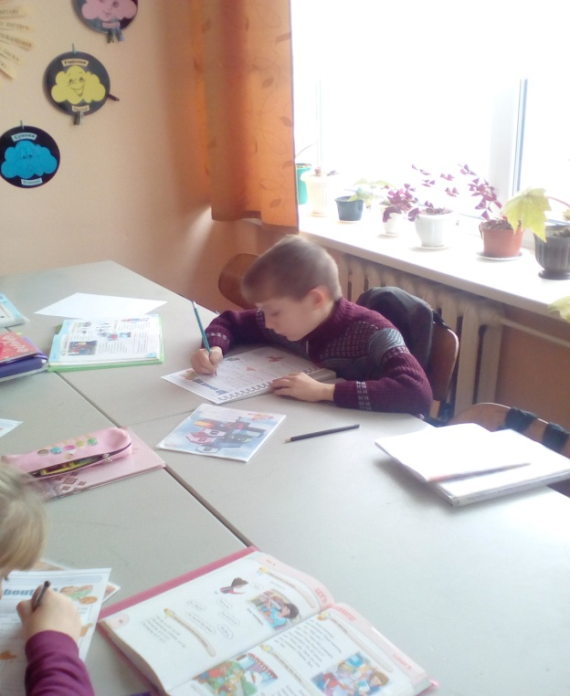
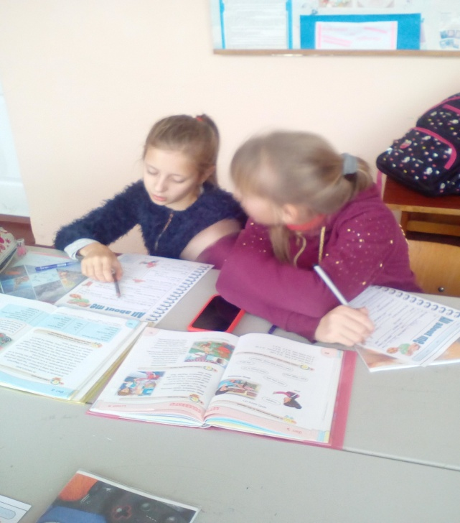
Навчання
у співпраці
дає змогу учням набути навички спілкування та співпраці, стимулює роботу в команді

Slide 12
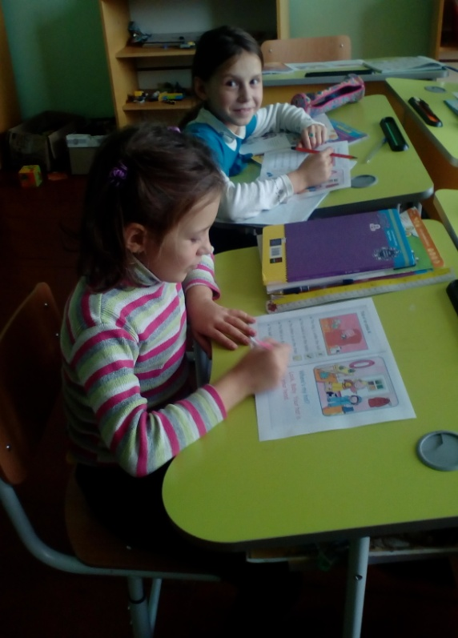
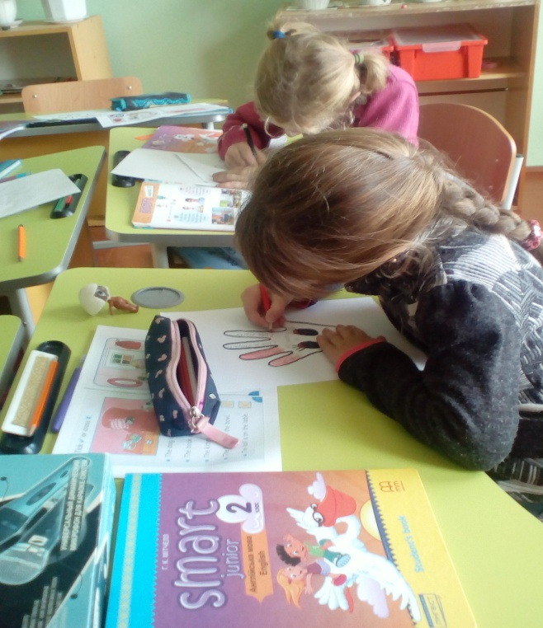
Ігрові методи
визначають ставлення учнів до конкретної ситуації чи проблеми, дають змогу набути знання шляхом гри та змогу діяти «як насправді», активізують діяльність учнів

Slide 13
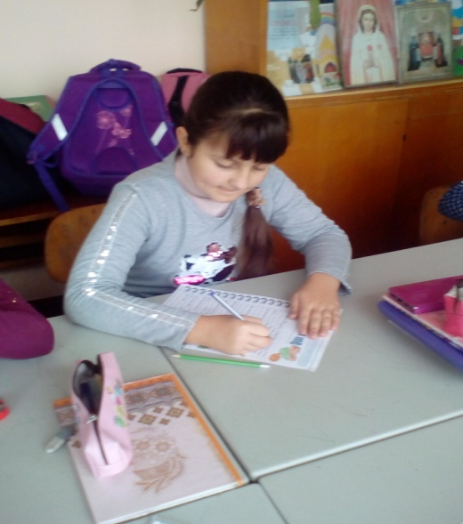
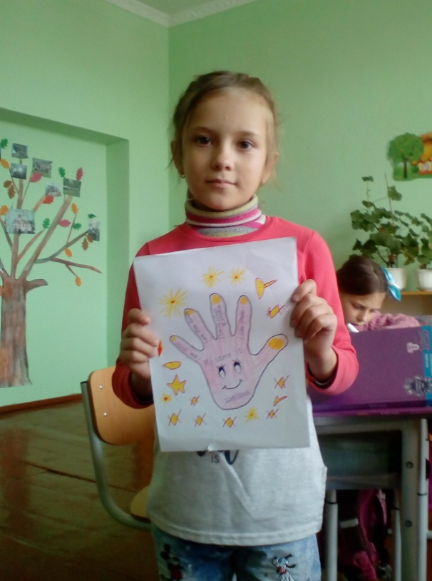
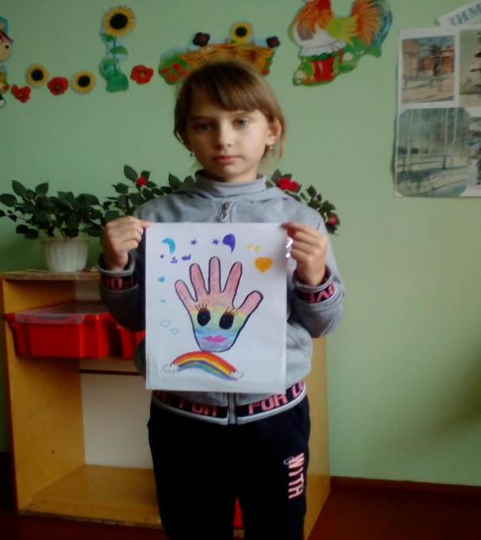
Метод проектів
самостійно-спланована і реалізована робота, в якій мовленнєве спілкування вплетене в інтелектуально-емоційний контекст іншої діяльності
Підготовка;
Планування;
Дослідження;
Результати і висновки;
Уявлення або звіт;
Оцінка результатів.

Slide 14
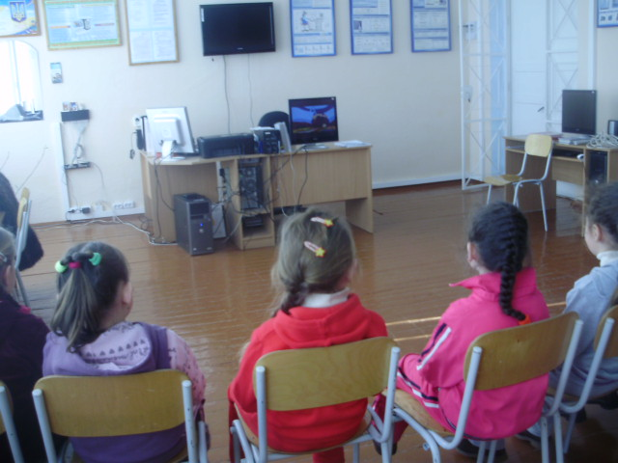
Інформаційні
методи
використання програми для створення презентацій Microsoft Power Point, контрольно-діагностичної системи Test-W.

Slide 15
Інтерактивні вправи
Робота в малих групах;
Коло ідей;
Мозковий штурм;
Навчаючи – учусь (“Броунівський рух”);
Мікрофон;
Розігрування ситуації в ролях
Ажурна пилка;
Метод проектів, та ін.

Slide 16
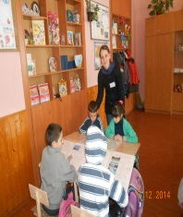

рольові ігри
пізнавально – художні дидактичні ігри
рухливі дидактичні ігри з інтелектуальним навантаженням
На уроках використовуємо:
ігри-драматизації
лексичні та граматичні ігри з елементами змагання
ігри-змагання
ігри-конкурси
інтелектуальні автентичні ігри
спокійні інтелектуальні ігри

Slide 17

У північних народів є простий і мудрий афоризм :
“ Якщо подарувати людині одну рибину, вона буде ситою один день. Якщо подарувати дві, буде ситою два дні. Якщо навчити ловити рибу – буде ситою все життя ”.
Так і в навчанні : скільки б у школяра не було предметних знань і вмінь, старанності, сумлінності – їх усе одно буде замало для подальшого успішного навчання і розвитку.

